Slide 2
Expedition Curiosa – en upptäcktsresa i närmiljön

Slide 3
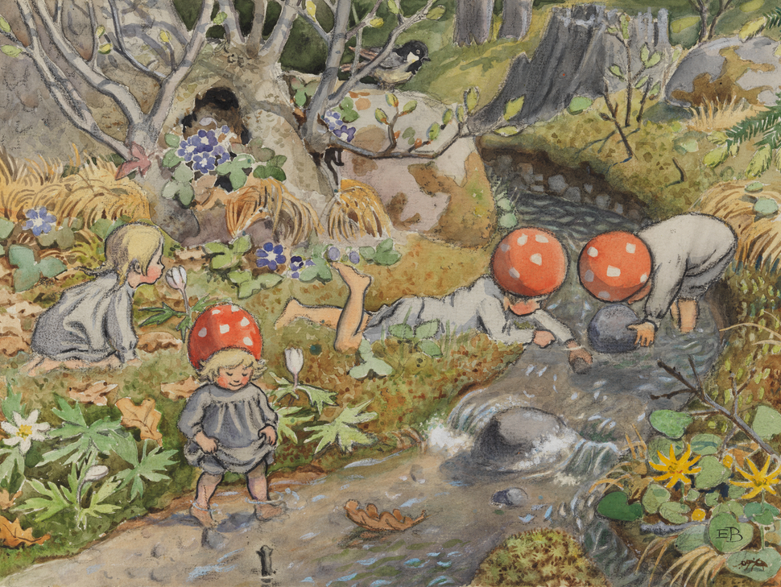
Notes:
Tomtebobarnen, Elsa Beskow, 1910

Slide 4
Hela världen i ett skåp

Slide 5
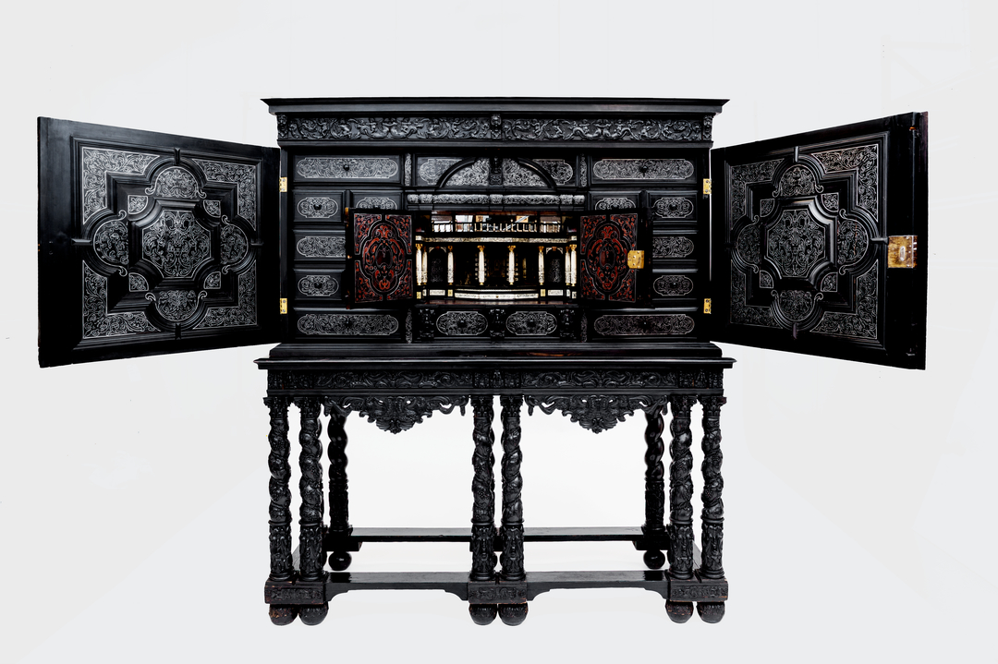
Notes:
Kabinettskåp, okänd tillverkare, mitten av 1600-talet, Trä (tall, poppel och päronträ), faner av ebenholts, päronträ, amarantträ, iroko, rosenträ, elfenben, ben, tenn, förgylld brons, spegelglas, lådorna av padouk

Slide 6
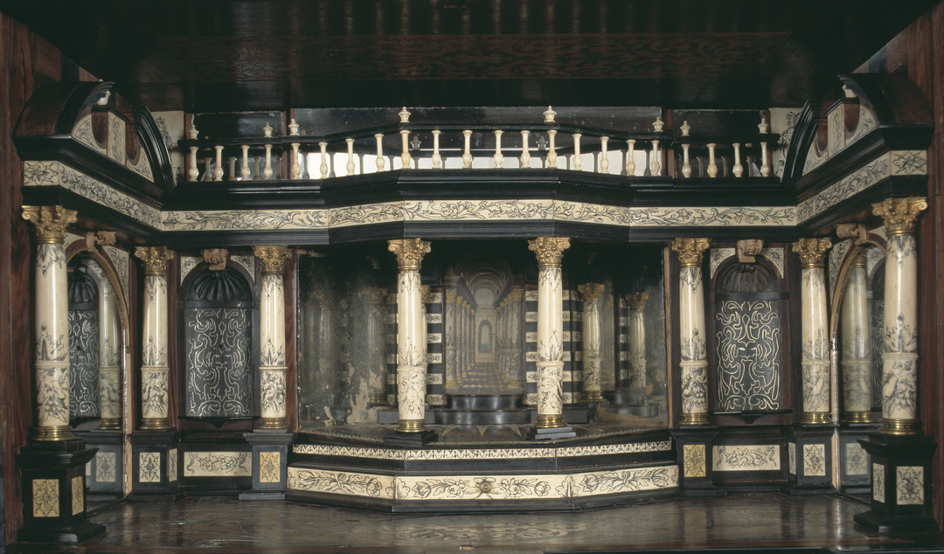
Notes:
Kabinettskåp, detalj, mitten av 1600-talet

Slide 7
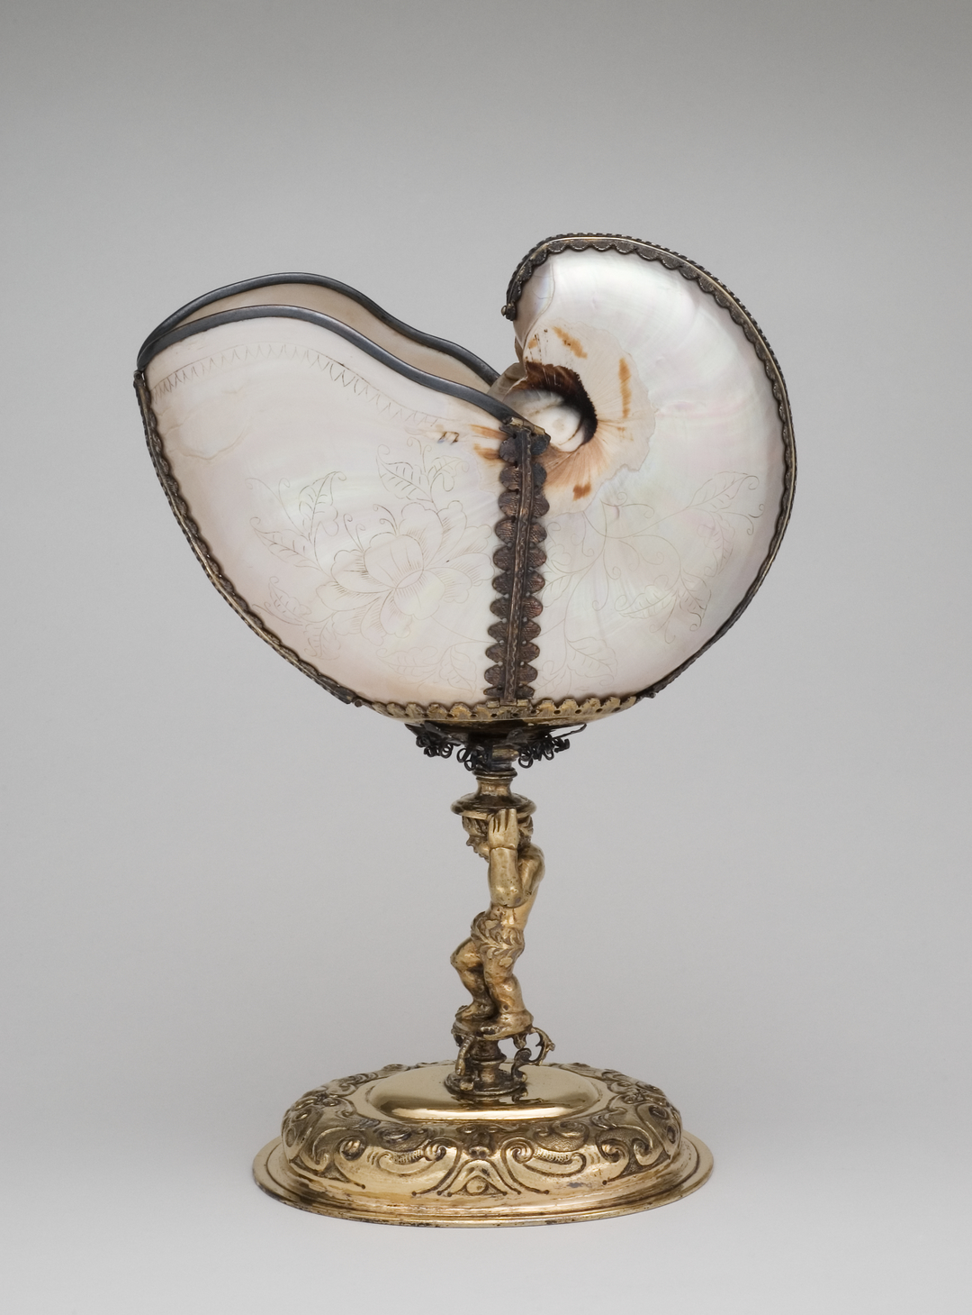
Notes:
Nautiluspokal av silver (delvis förgylld) och en nautilussnäcka, 1600-1630

Slide 8
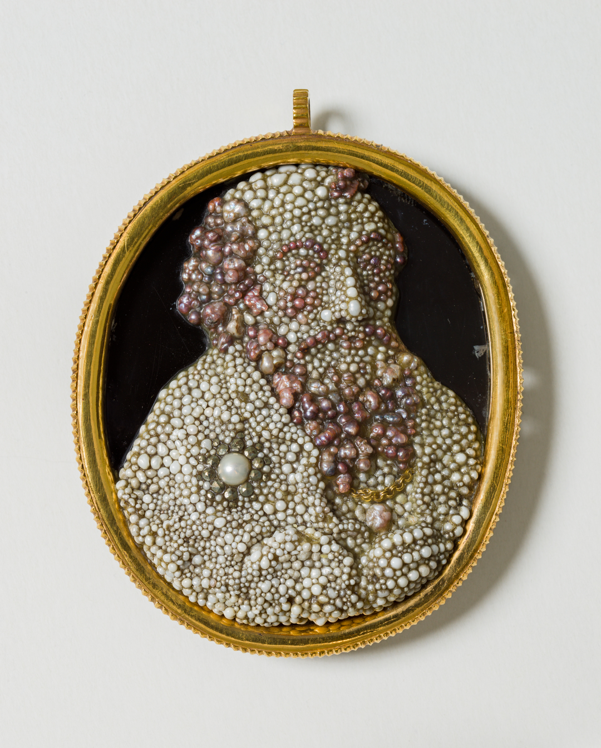
Notes:
Medaljong, pärlemor på svart glasbotten, 1650-1700

Slide 9
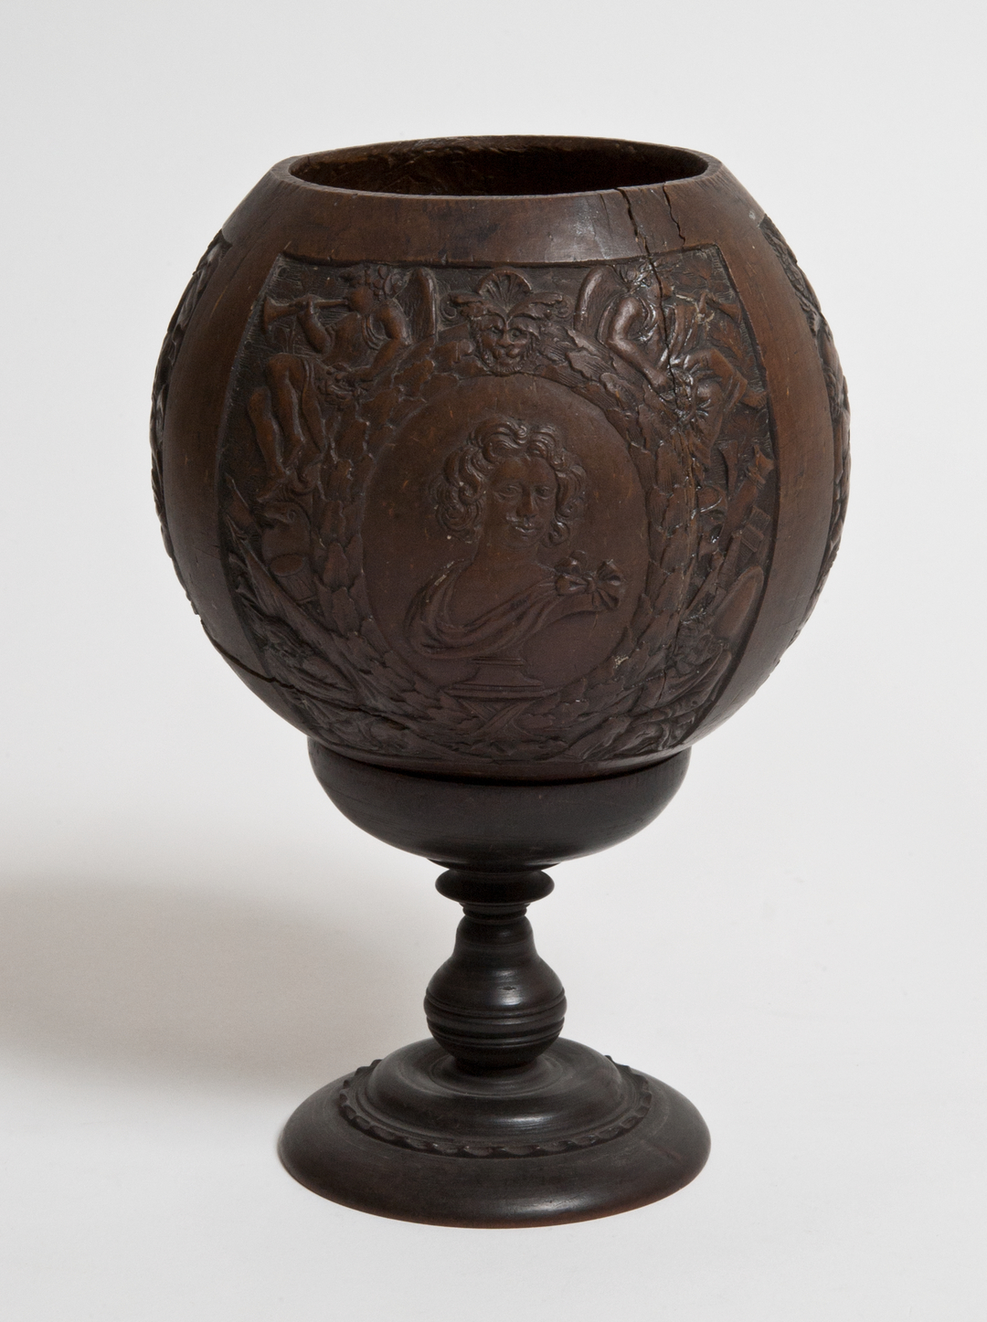
Notes:
Kokosnötpokal av kokosnöt och trä, troligen 1700-tal

Slide 10
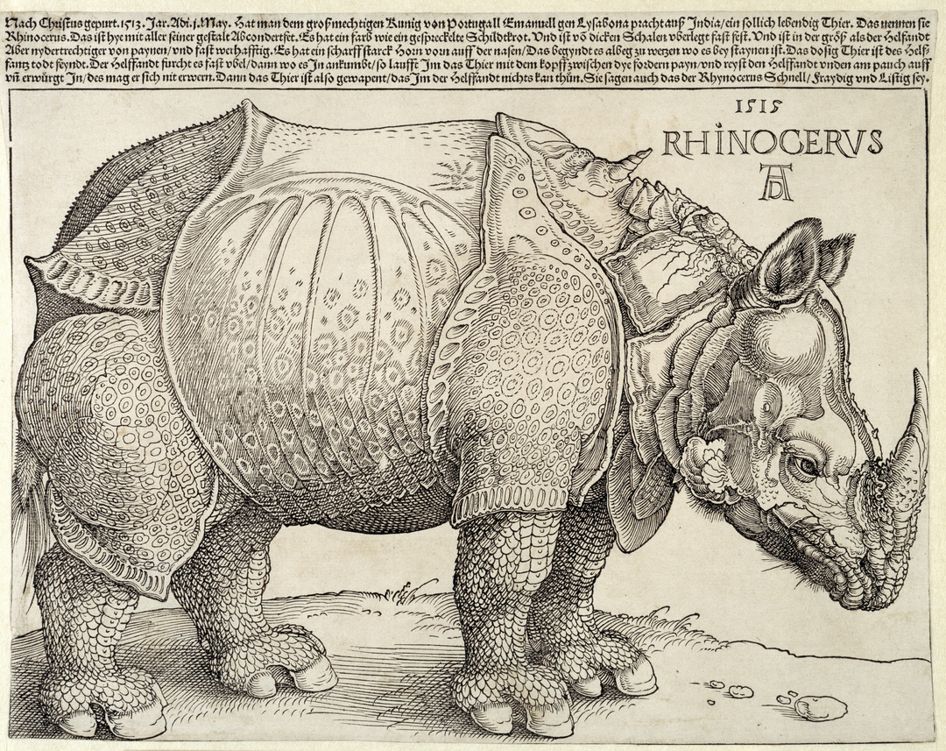
Notes:
Noshörning,träsnitt, Albrecht Dürer, 1515

Slide 11
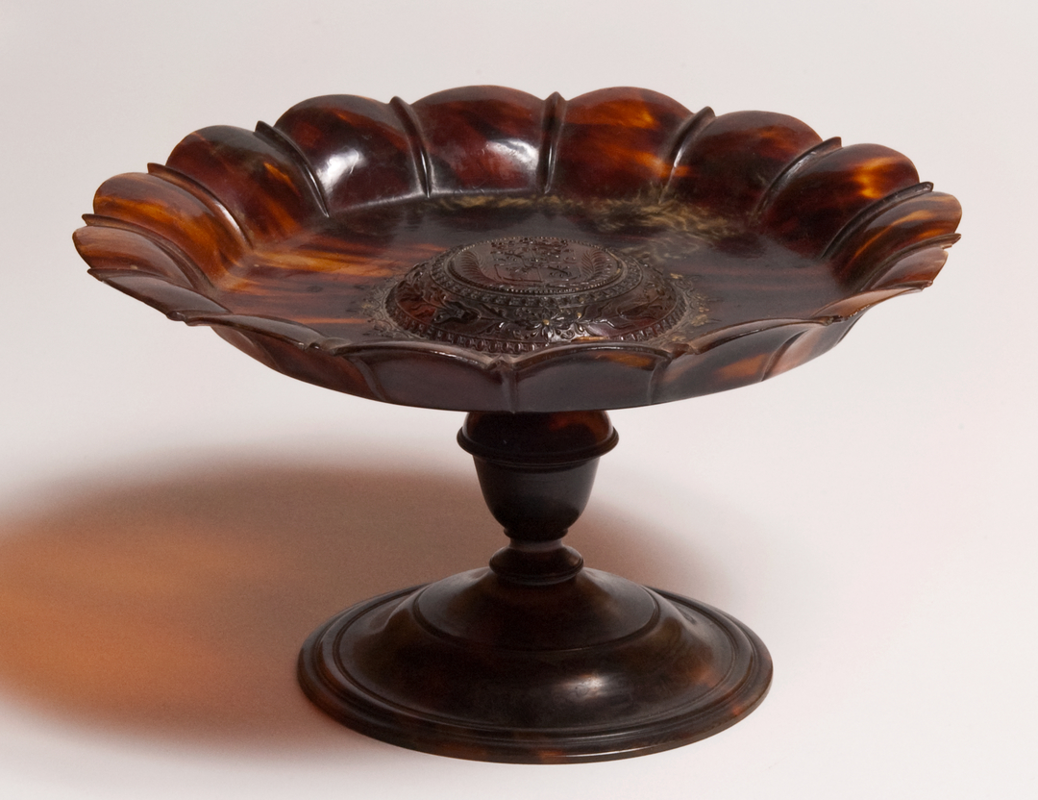
Notes:
Skål av sköldpadd, ca 1650

Slide 12
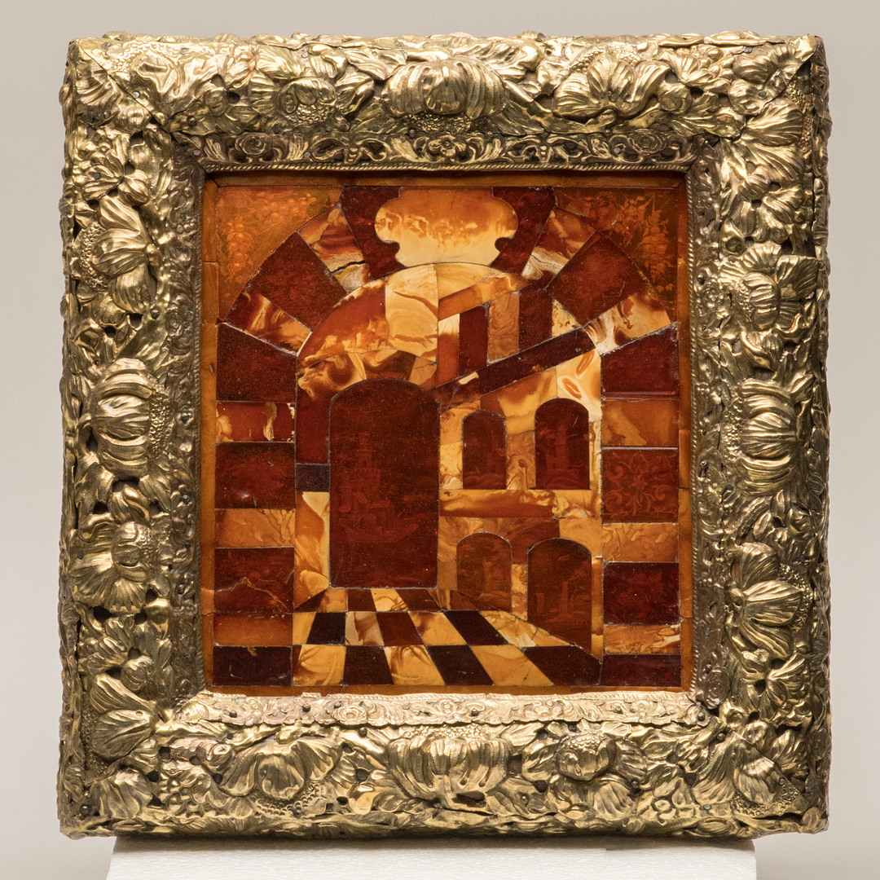
Notes:
Tavla med bärnstensintarsia av bärnsten sammansatt av flera bitar, träramen har beslag i förgyllt och pressat bleck, 1600-tal

Slide 13
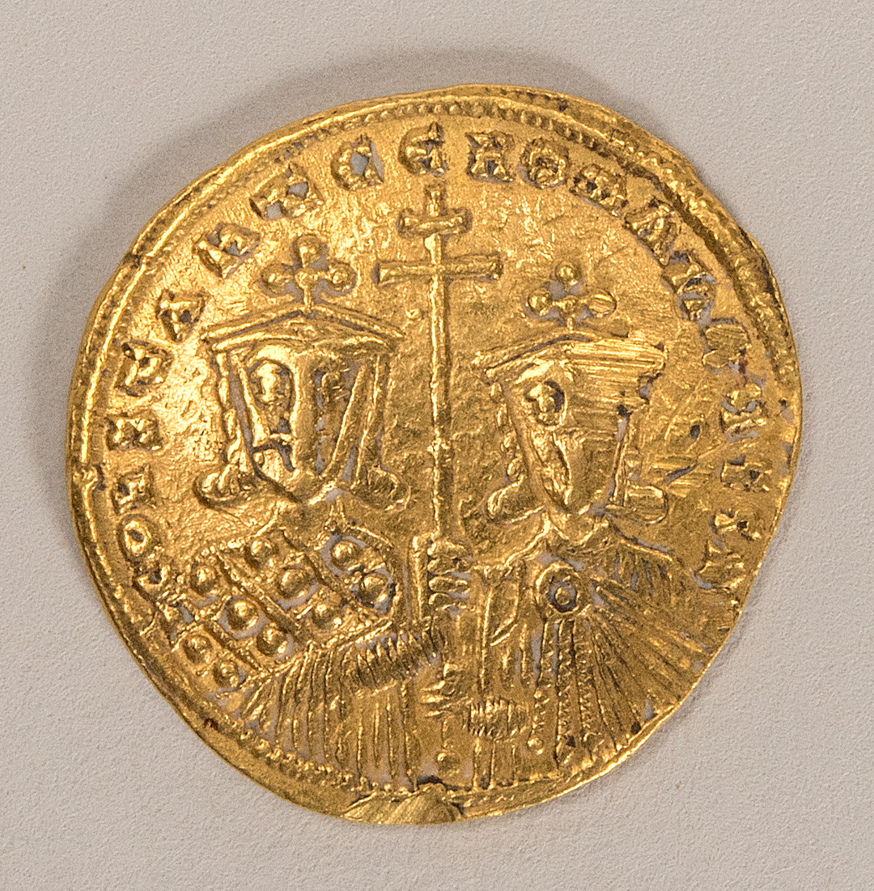
Notes:
Bysantinskt guldmynt, präglat under kejsarna Constantin VII och Romanus II

Slide 14
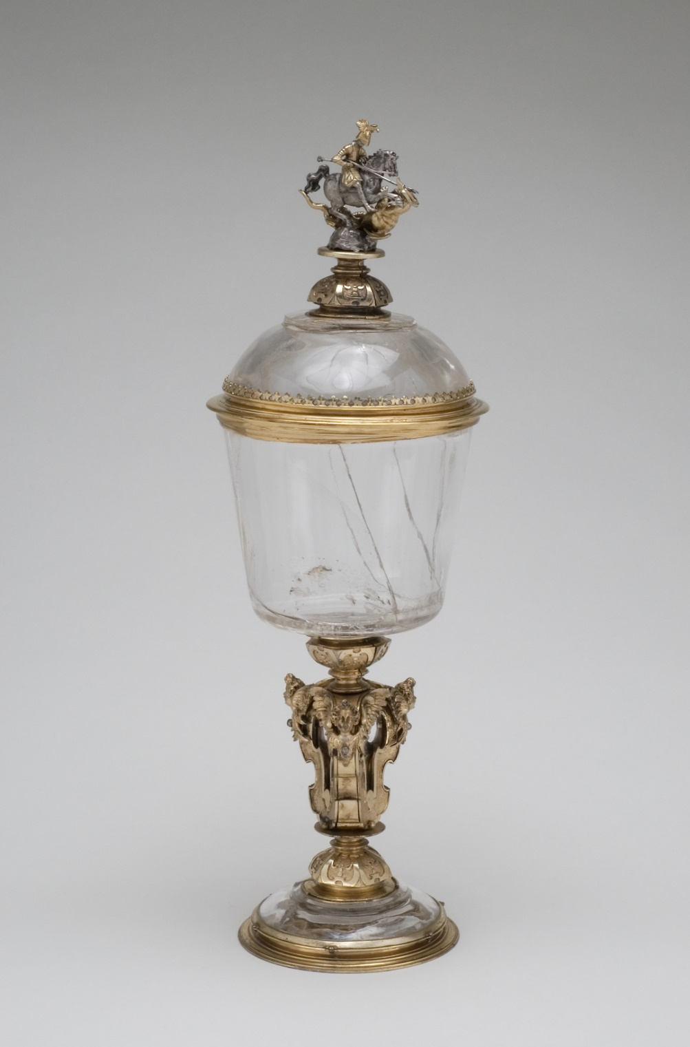
Notes:
Pokal med lock av bergkristall och delvis förgyllt silver, 1600-1630

Slide 15
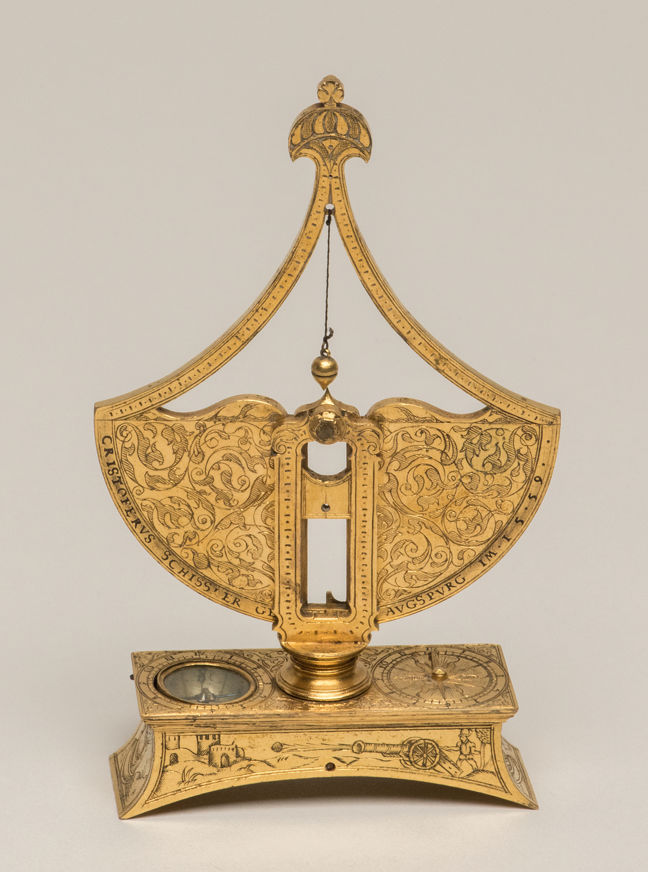
Notes:
Instrument, kvadrant av förgylld och ciselerad brons, Christofer Schissler, 1559

Slide 16
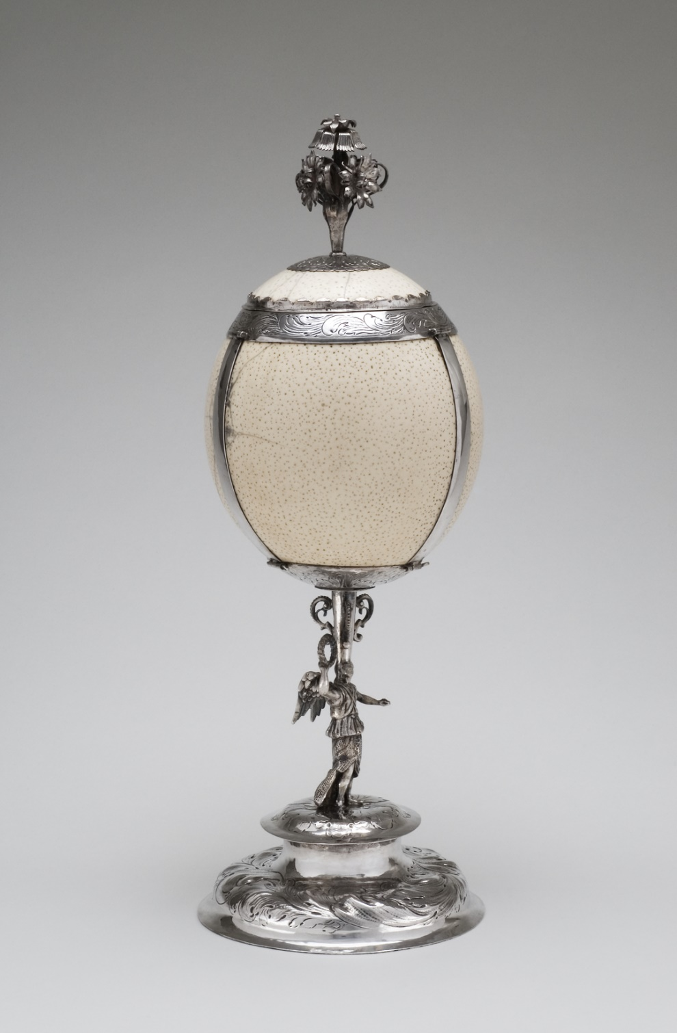
Notes:
Strutsäggspokal av silver och strutsägg, 1650-1700

Slide 17
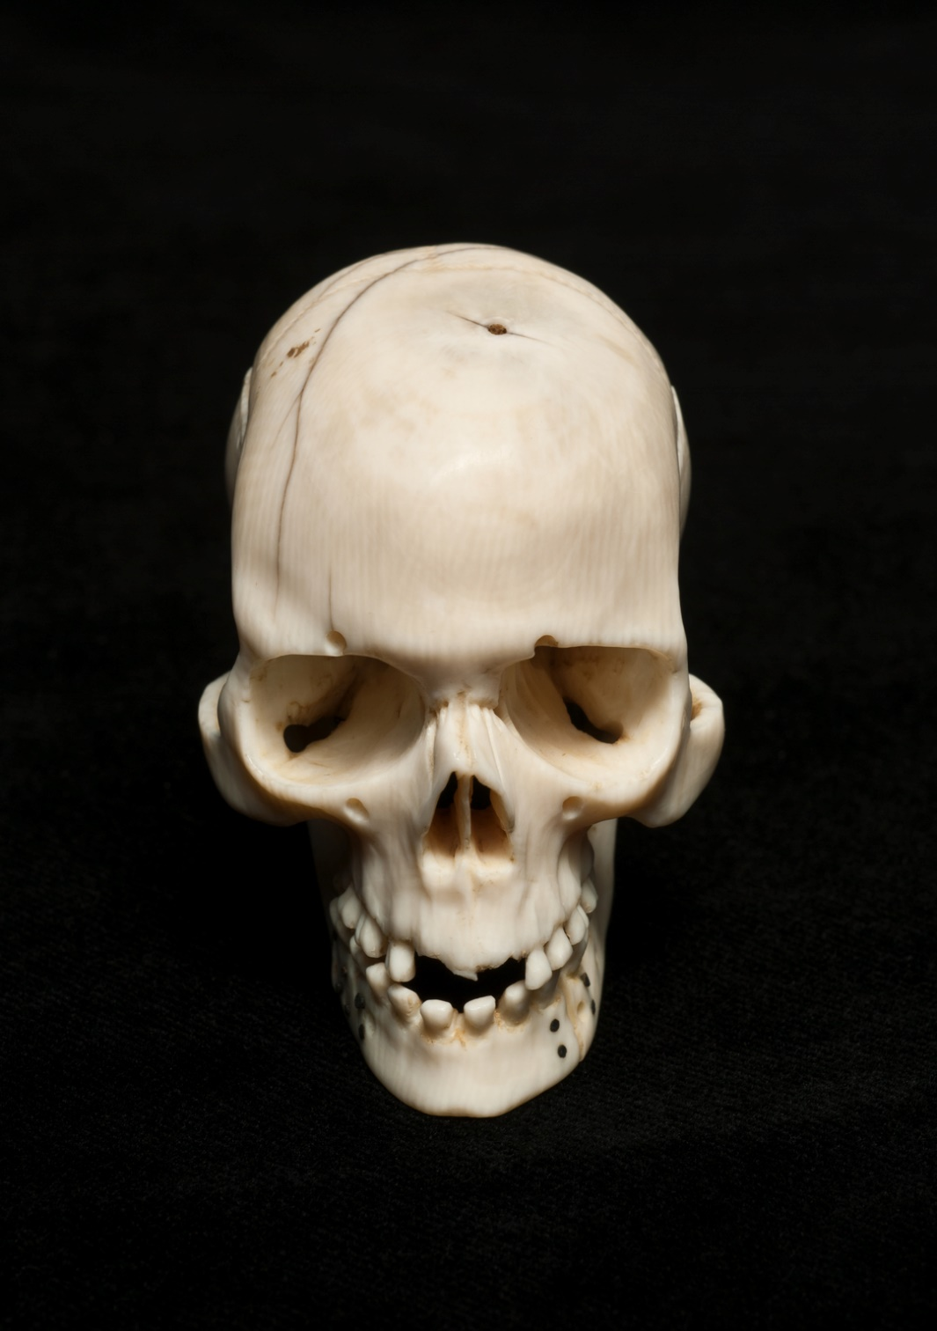
Notes:
Dödskalle av snidad elfenben, 1650-1700

Slide 18
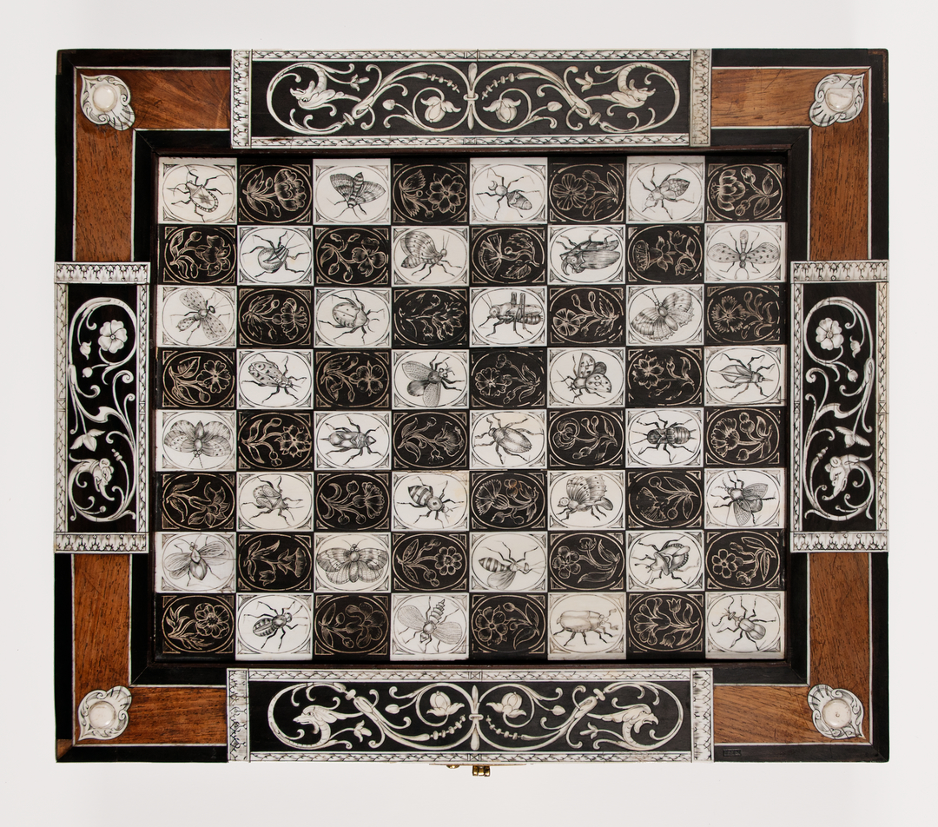
Notes:
Schackbräde av valnöt och ebenholts med inläggningar i elfenben, Irich Baumgartner och Paul Goettich, början av 1600-talet

Slide 19
Notes:
Schackpjäser av päronträ, lackerade i vitt och svart med förgyllningar, mitten av 1500-talet

Slide 20
Notes:
Schackpjäser av päronträ, lackerade i vitt och svart med förgyllningar, mitten av 1500-talet

